Slide 1
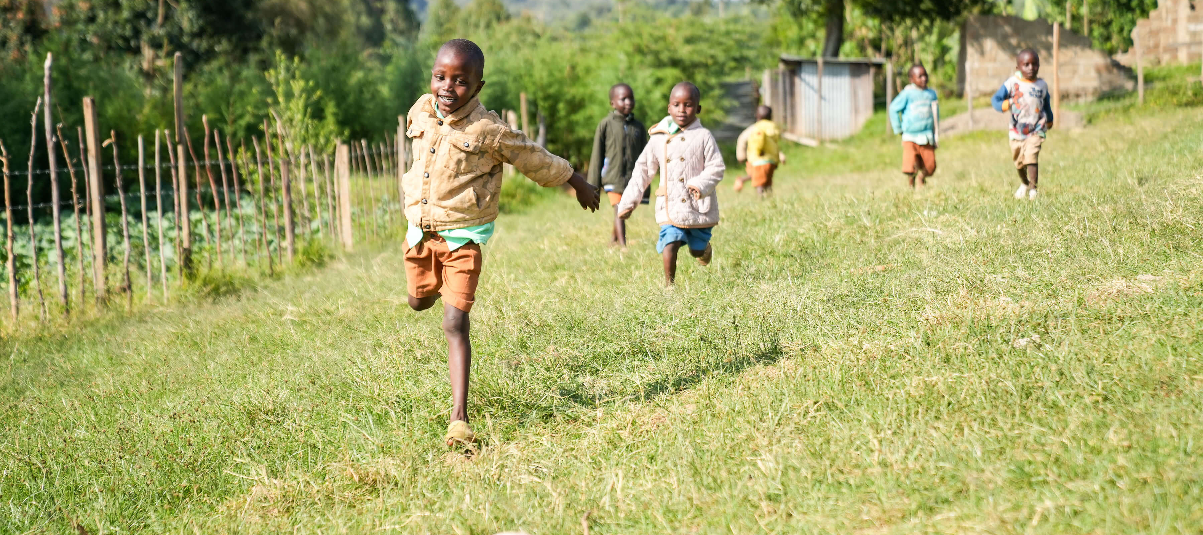

Kinderrechten

Slide 2
Intro door Tim Schouten:
https://youtu.be/nVsBtzWTG-E

Slide 3
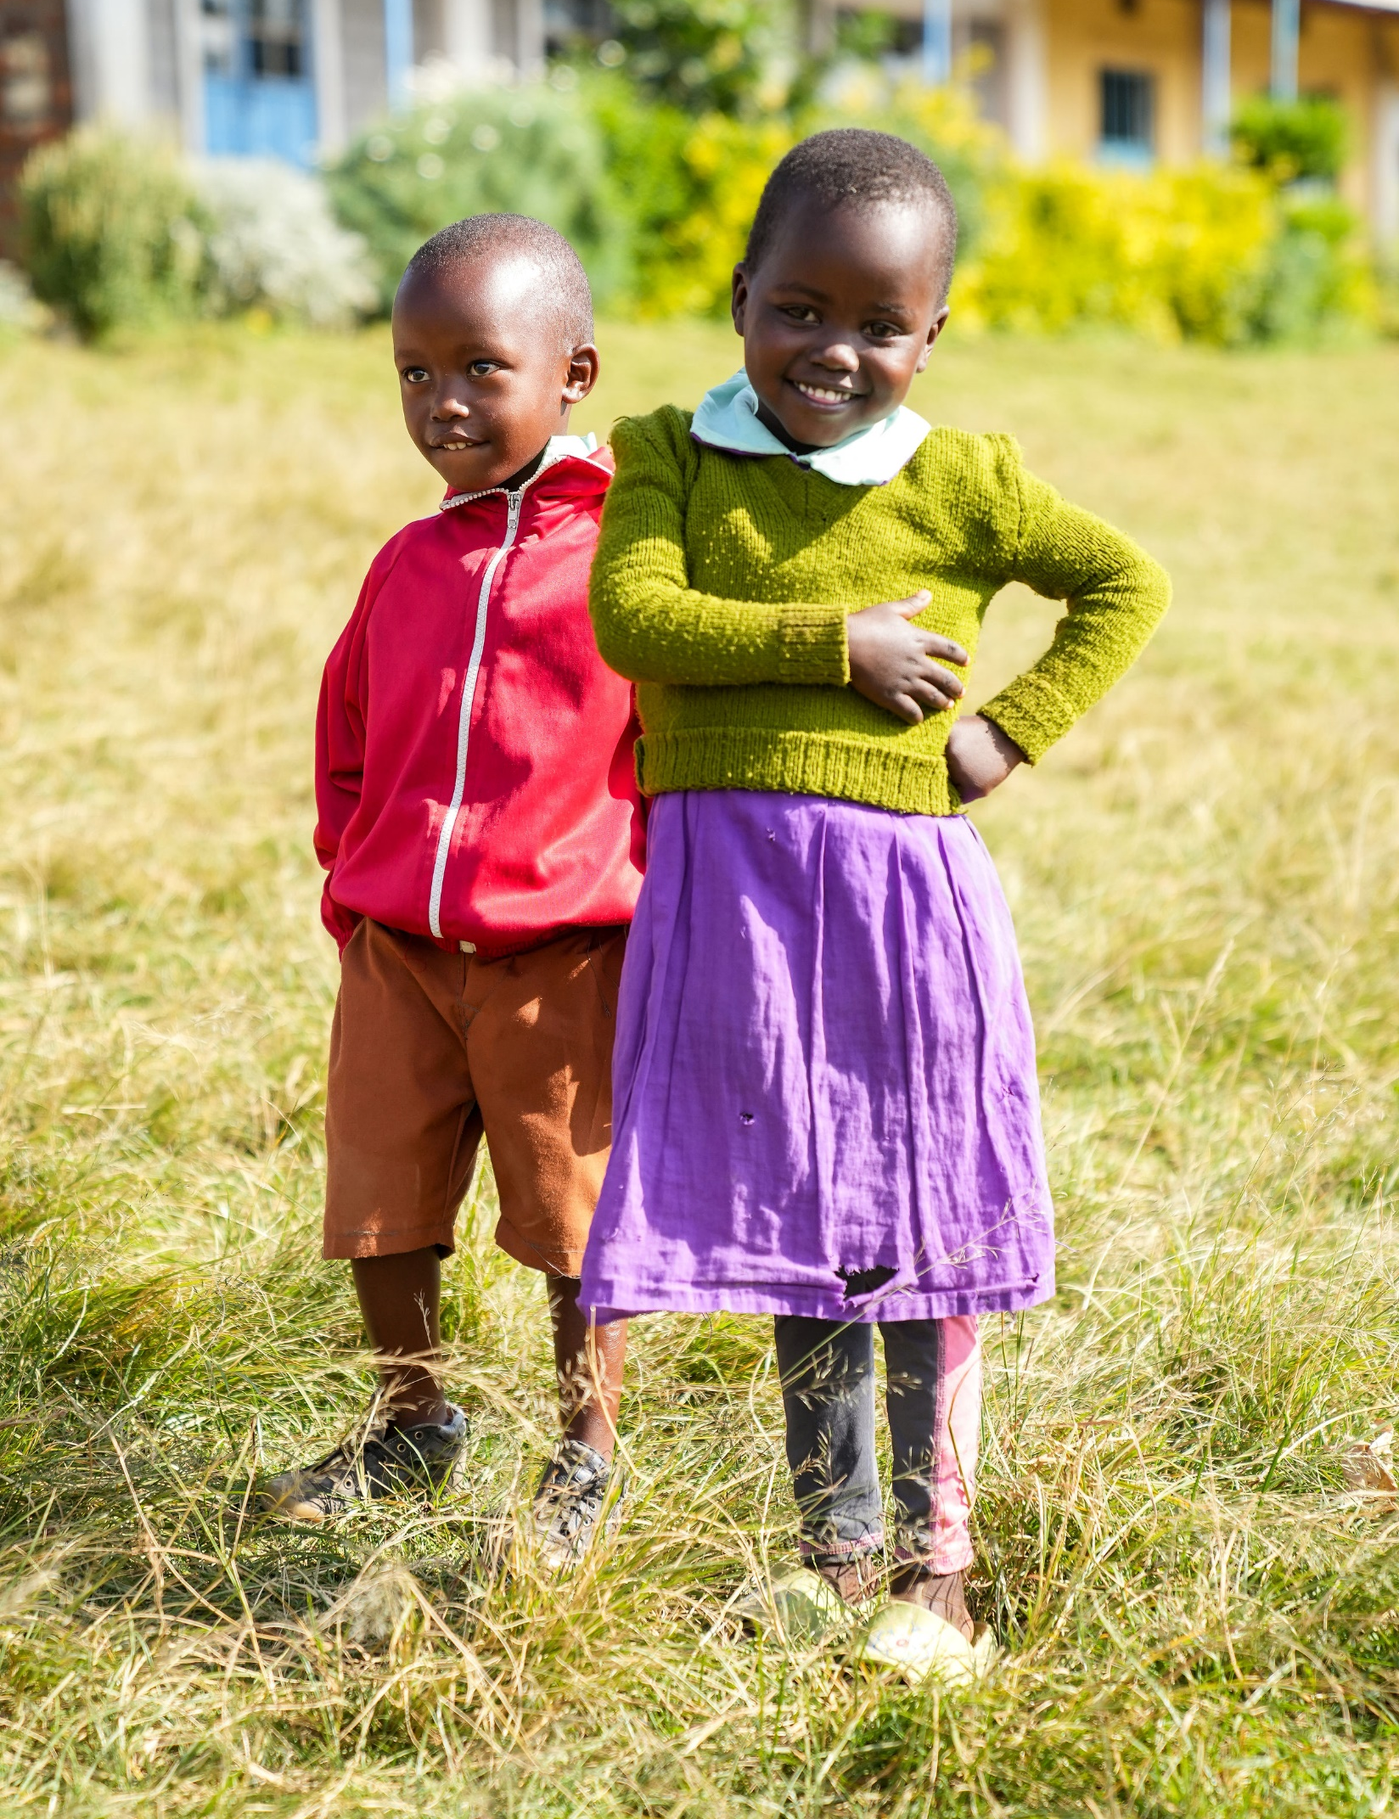
Wat zijn kinderrechten?
Wereldwijde afspraken over de rechten van het kind.
54 artikelen in het Kinderrechtenverdrag van de Verenigde Naties
Doel: kinderen beschermen

Slide 4
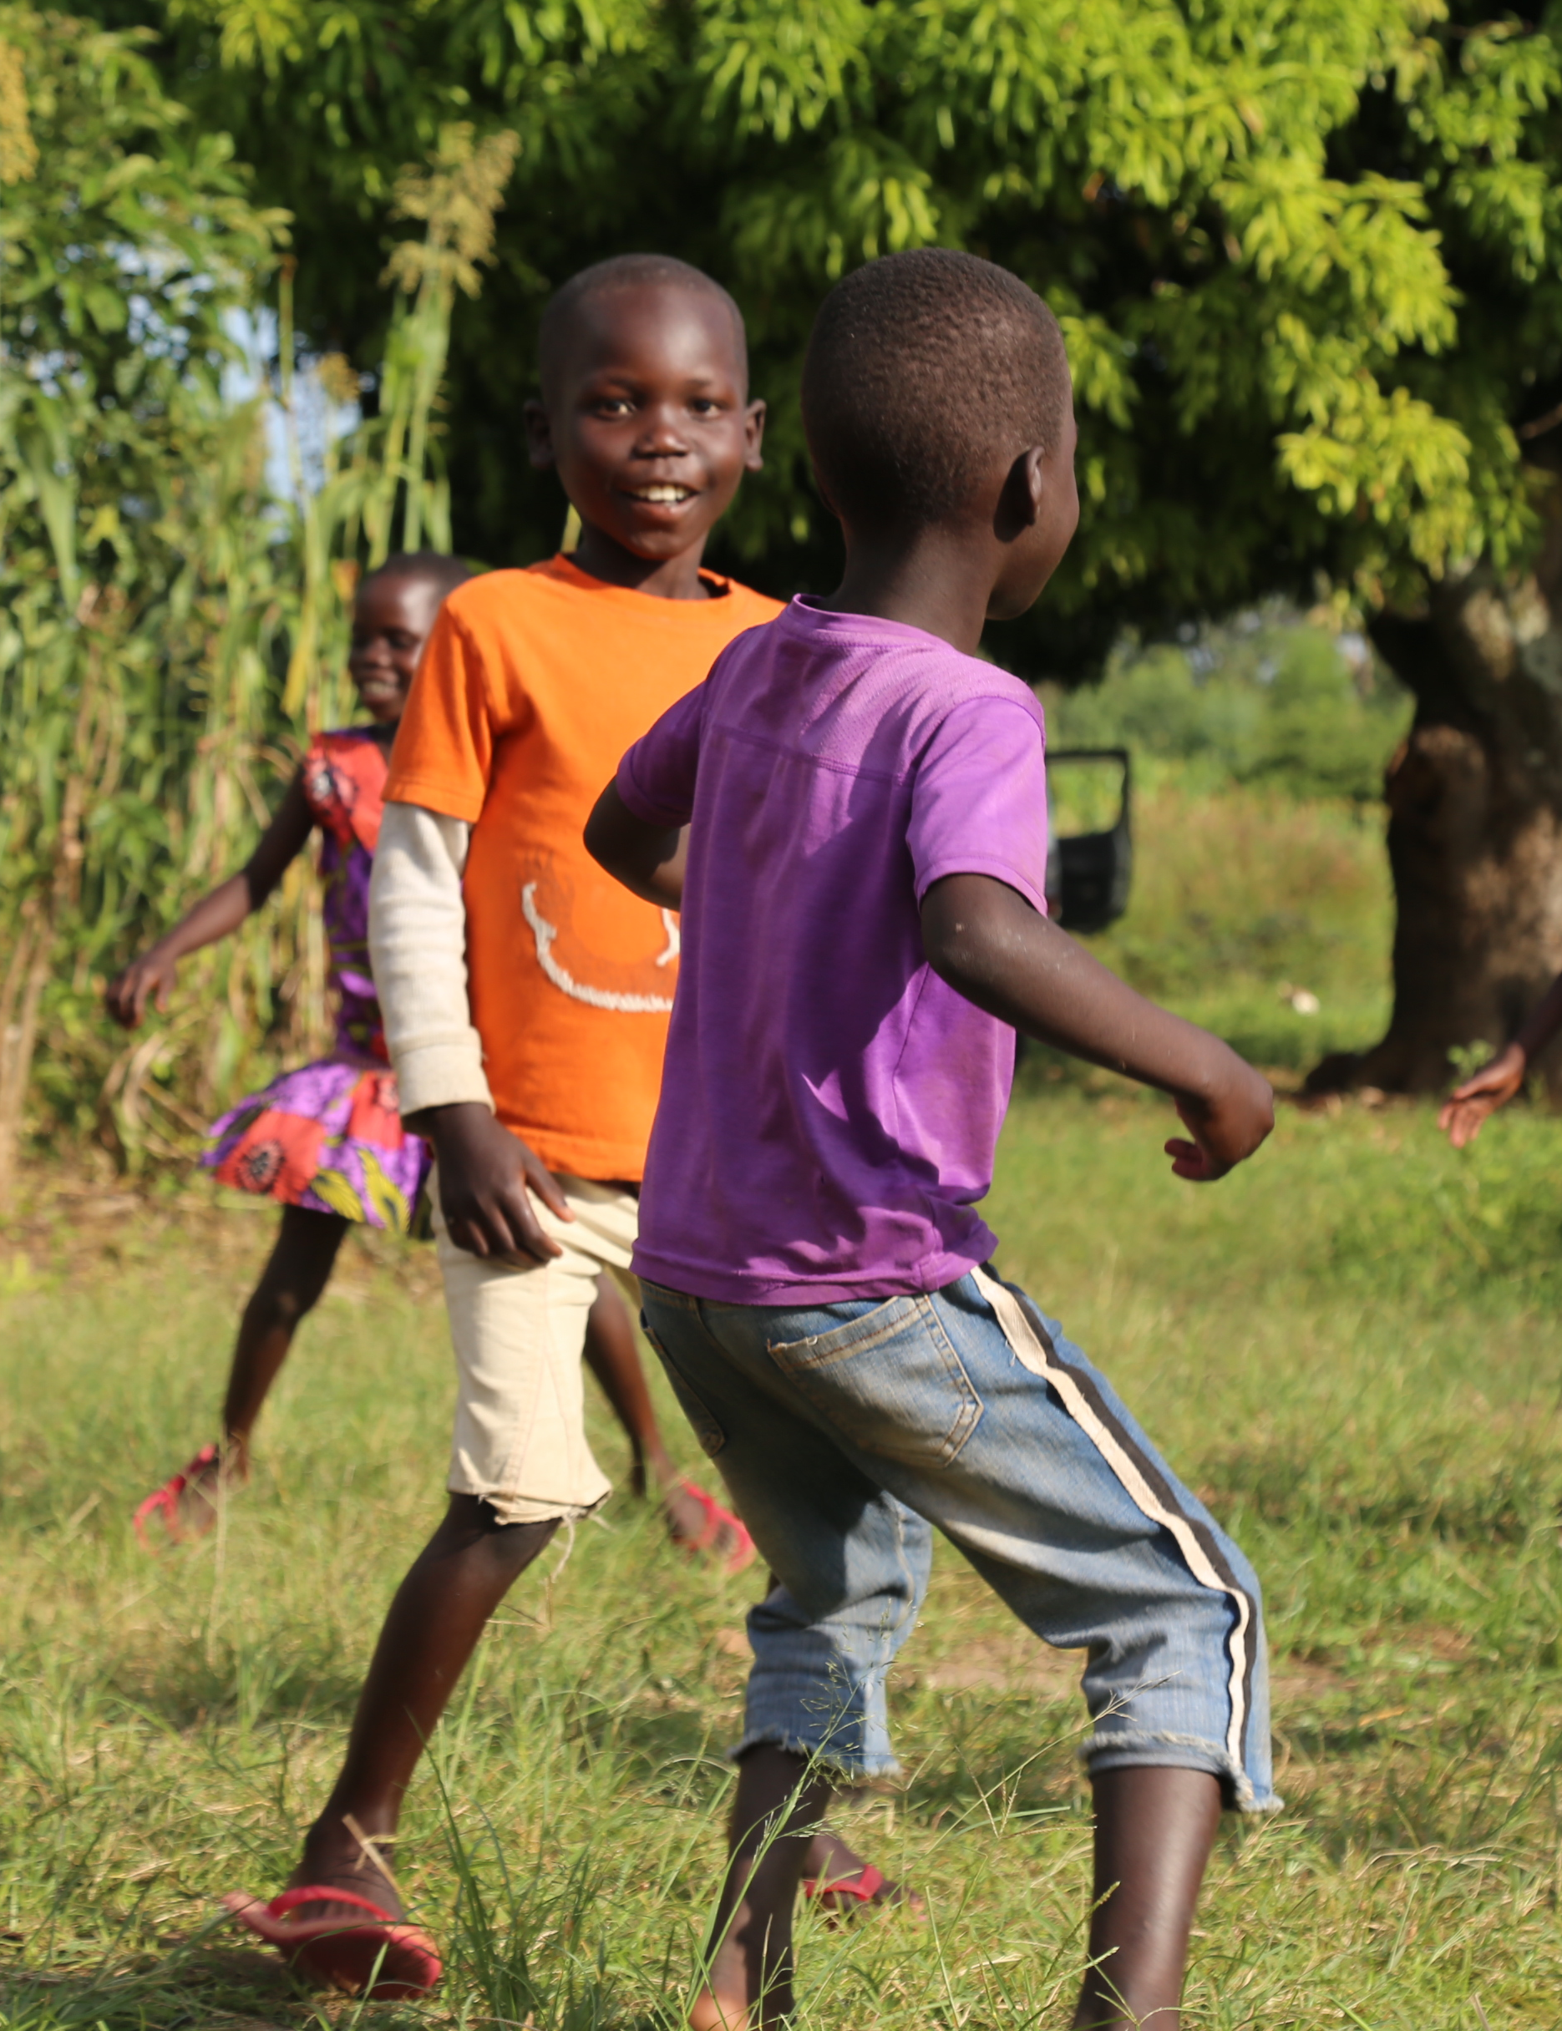
Voorbeelden van kinderrechten
Recht op spelen
Genoeg te eten
Een dak boven je hoofd
Familie
Schoon drinkwater
Recht op onderwijs

Slide 5
Video: Recht op privacy
https://youtu.be/QRvHbUzwRxk

Slide 6
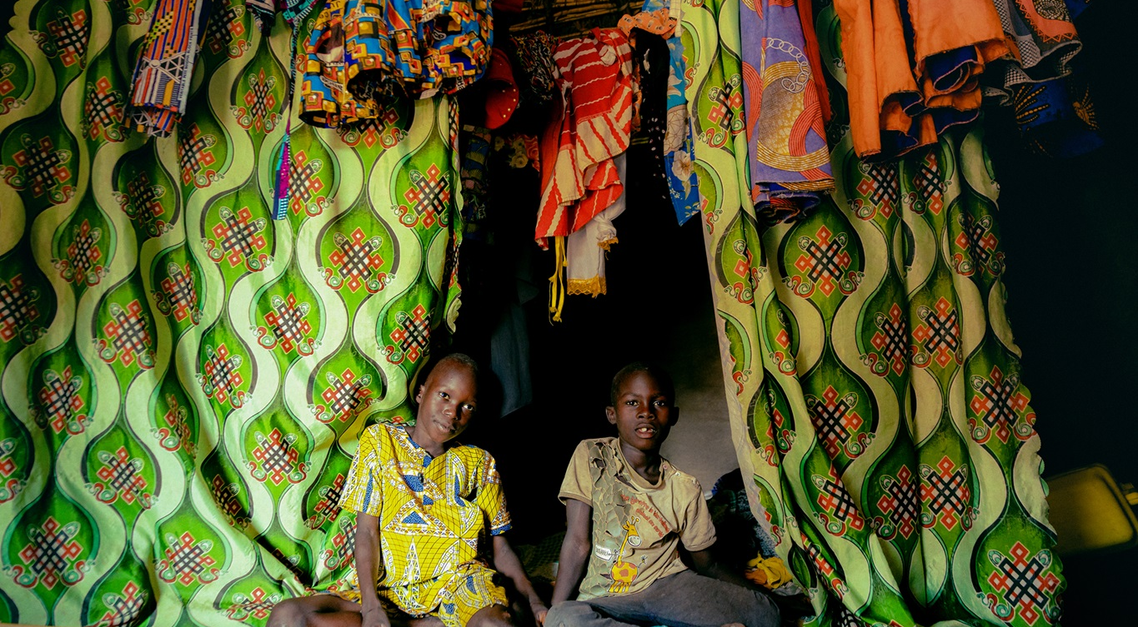
Recht op privacy

Slide 7
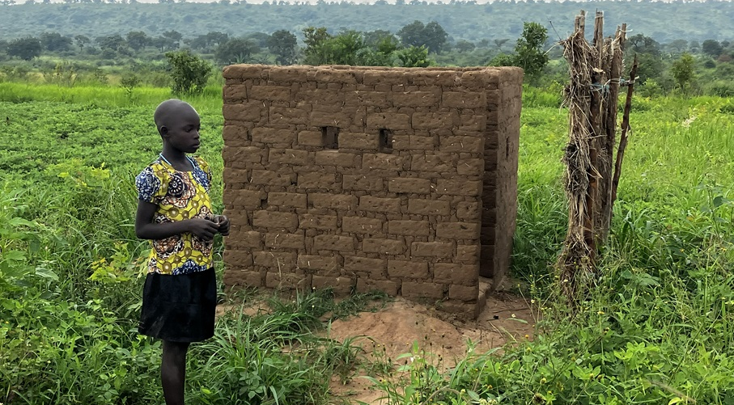
WC
Recht op privacy

Slide 8

Opdracht

Slide 9
Quiz: wie weet het goede antwoord?

Slide 10
Kinderen in Oeganda hebben evenveel privacy als kinderen in Nederland waar of niet-waar?

Slide 11
Als mijn ouders kloppen voordat ze mijn kamer binnen komen hoort dat bij privacy waar of niet-waar?

Slide 12
Een kinderrecht is een afspraak tussen alle landen in de wereld over dingen die kinderen nodig hebben waar of niet-waar?

Slide 13

Genoeg te eten hebben is een kinderrecht waar of niet-waar?

Slide 14

Een zwembad in de tuin hebben is een kinderrecht waar of niet-waar?

Slide 15

Ik mag zelf aangeven wanneer ik privacy nodig heb waar of niet-waar?

Slide 16
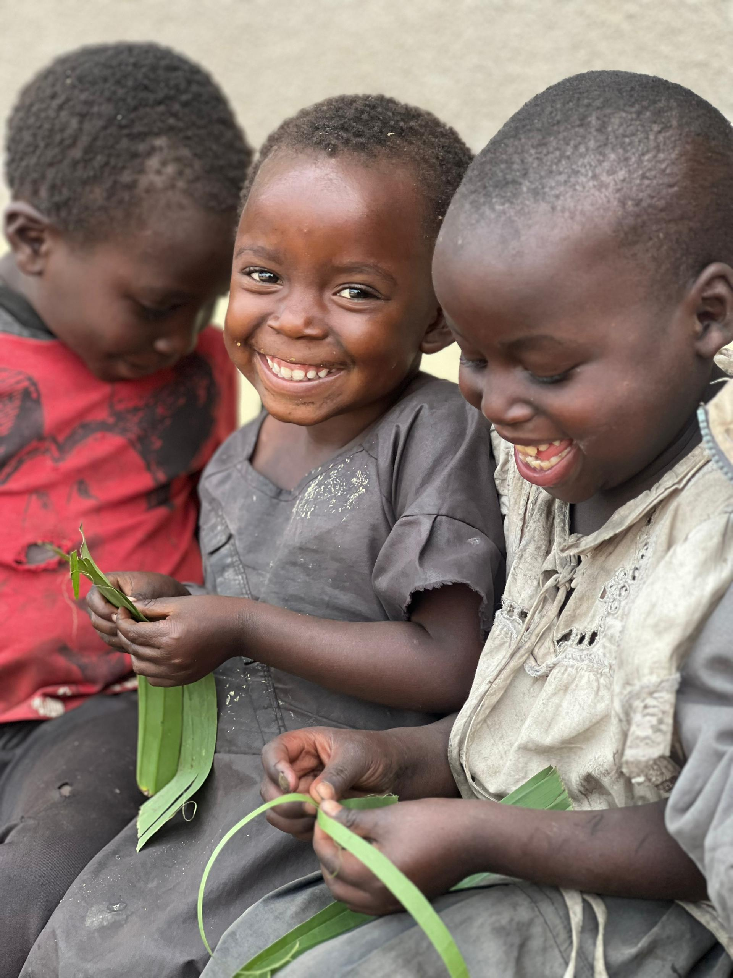

Samen voor kinder-rechten!

